Slide 1

Materi UTS PPKN (1 -5 )

Slide 2
01
Nilai- nilai Pancasila di masa kerajaan2 di Indonesia sampai dengan proklamasi
02
Pancasila sebagai Sistem Filsafat
03
Pancasila sebagai Ideologi Negara
04
Pancasila sebagai Dasar negara
05
Penjabaran nilai2 Pancasila dan Implementasinya

Slide 3
Materi 1 Nilai2 Pancasila pada masa Kerajaan2 di Indonesia sampai dengan Proklamasi

Slide 4
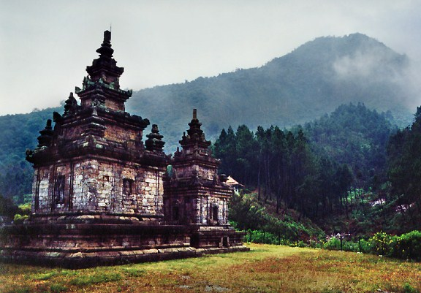
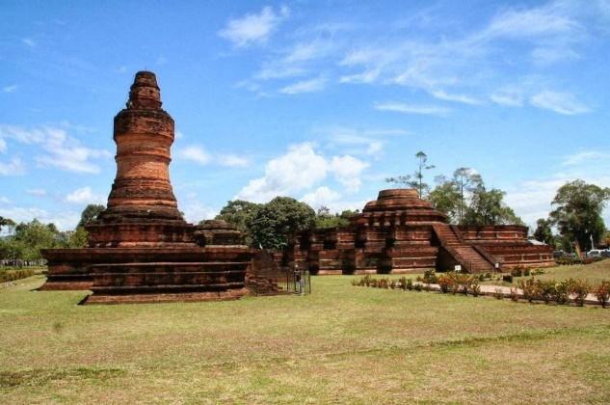
MASA KERAJAAN
KUTAI
Berdiri pada abad ke-5 atau 400 M, di Hulu Sungai Mahakam kaltim.
Raja-raja: Kudungga, Aswawarman, Mulawarman
Nilai-nilai yang terkandung : 1. Sosial 2. Politik 3. Ketuhanan
SRIWIJAYA
Berdiri pada abad ke VII,di Sumatera.
Raja: Wangsa Syilendra
Nilai-nilai yang terkandung : 1. Ketuhanan 2. Politik

Slide 5
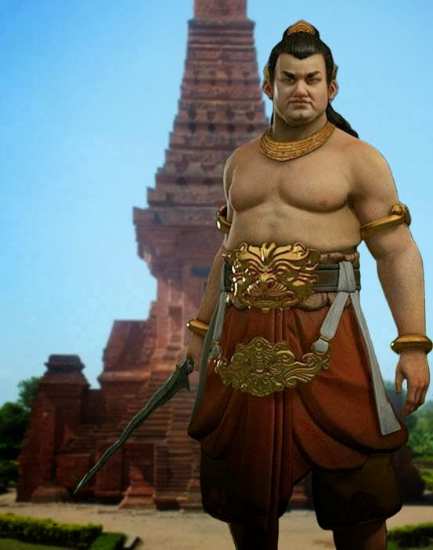
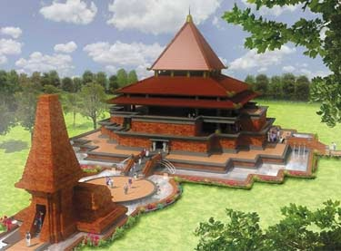
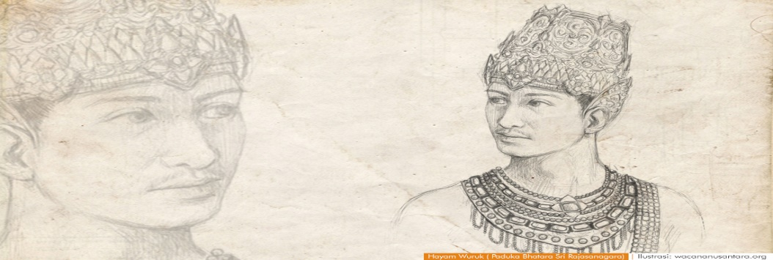
MAJAPAHIT
Berdiri pada tahun 1293
Pemimpin: Hayam Wuruk, Mahapatih Gajah Mada, Laksamana Nala
Nilai-nilai yang terkandung : 1. Keagamaan 2. Sosial
3. Nilai Persatuan

Slide 6
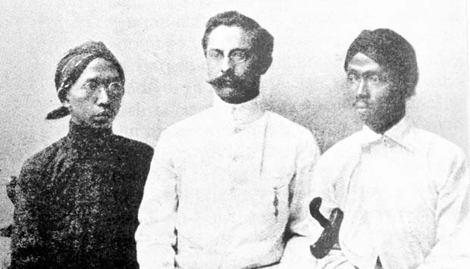
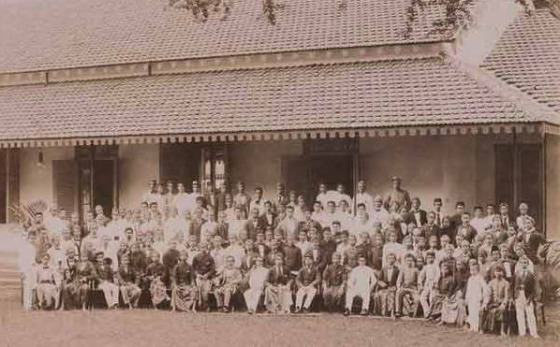
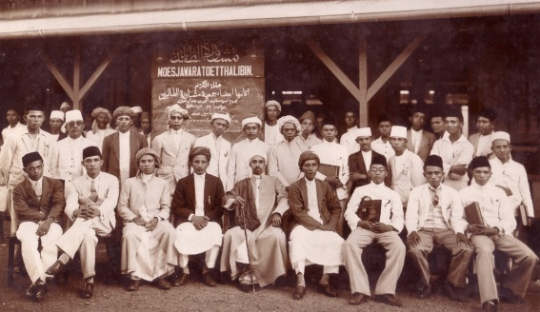
KEBANGKITAN NASIONAL
Kebangkitan nasional dimulai pada tahun 1908, dipelopori oleh dr. Wahidin Sudirohusodo.
Nilai Persatuan
Nilai Kemanusiaan
Nilai Kerakyatan

Slide 7
Nilai-nilai Pancasila Sampai Proklamasi
Nilai persatuan
Nilai Demokrasi
Niai Ketuhanan/ Nilai Toleransi
1945
Perjuangan bangsa Indonesia melawan penjajah
Sidang BPUPKI/PPKI

Slide 8
Materi 2 Pancasila sebagai Sistem Filsafat

Slide 9
Sistem merupakan kumpulan tatanan yang mengatur sebuah komponen dan elemen yang dihubungkan bersama-sama untuk memudahkan aliran informasi, materi, atau energi untuk mencapai suatu tujuan.
SISTEM systēma (LATIN) sustēma (YUNANI)

Slide 10

Pancasila sebagai suatu Sistem?
Sila – sila Pancasila saling berhubungan saling bekerja sama tidak bias terpisahkan atau dipisahkan satu sama lain dan tidak bias berdiri sendiri dan kelimanya menjadi satu kesatuan dan memiliki fungsi sebagai Dasar Negara

Slide 11
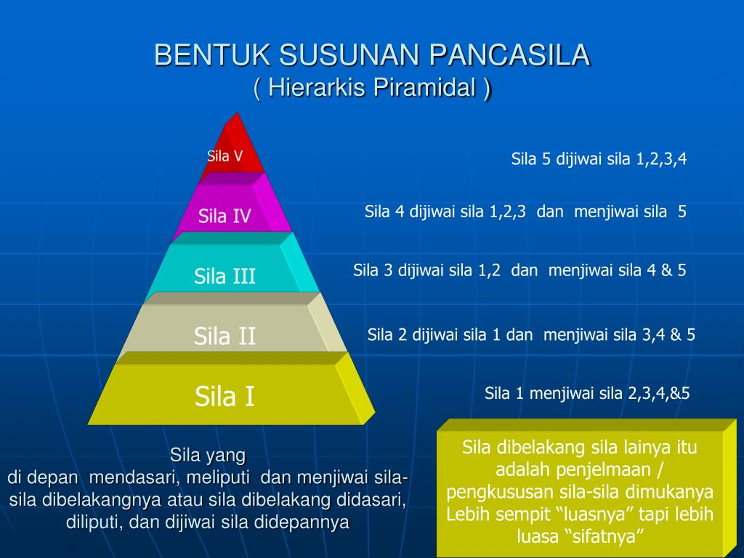
Hierarkis Piramidal adalah susunan sila pancasila bersifat hierarkis berbentuk piramidal
HIERARKI
Urutan tingkatan atau jenjang jabatan (pangkat kedudukan)
PIRAMIDA
Bentuk atau bangunan yang menyerupai segitiga sama kaki yang sudutnya terbentuk oleh dua kaki
11

Slide 12
Pancasila sebagai sistem filsafat merupakan kesatuan dari berbagai unsur yang memiliki fungsi tersendiri, tujuan yang sama, saling keterkaitan dan ketergantungan.
Sila-sila Pancasila yang merupakan sistem filsafat pada hakikatnya merupakan suatu kesatuan organis
Sebagai satu kesatuan yang utuh
Bersifat konsisten dan koheren
Ada hubungan antar satu dengan yang lainnya
Ada kerjasama
Semua mengabdi untuk satu tujuan yang sama

Slide 13
Kesatuan Pancasila sebagai sistem filsafat
ONTOLOGIS
EPISTEMOLOGIS
AXIOLOGIS
Secara ontologis, penyelidikan Pancasila sebagai filsafat dimaksudkan untuk mengetahui hakikat dasar dari
sila-sila Pancasila. Dasar
ontologis Pancasila adalah manusia itu sendiri. Lima sila pada Pancasila terikat pada suatu kesatuan ontologis dan tidak dapat berdiri sendiri. .
Secara epistomologis, kajian Pancasila sebagai filsafat dimaksudkan untuk mencari hakikat Pancasila sebagai sistem pengetahuan. Pancasila sebagai system pengetahuan berarti Pancasila telah menjadi suatu cita-cita dan ideologi. Unsur yang rasional meliputi nilai- nilai pada Pancasila merupakan nilai-Nilai bangsa Indonesia sendiri, bersifat logis dan hirarkis
Secara aksiologis, bangsa
Indonesia merupakan
pendukung nilai-nilai Pancasila, yaitu bangsa yang
berketuhanan, yang
berkemanusiaan, yang
berpersatuan, yang
kerakyatan dan berkeadilan
sosial
.

Slide 14
Materi 3 Pancasila sebagai Ideologi Negara

Slide 15
Pancasila sebagai ideologi negara adalah prinsip dasar, ide atau gagasan yang menjadi landasan negara yang bersumber dari nilai ketuhanan, nilai kemanusiaan, persatuan , kerakyatan serta nilai keadilan dalam proses penyelenggaraan tata pemerintahan negara.
Makna pancasila sebagai Ideologi

Slide 16
Makna Pancasila sebagai Ideologi
Mengapa harus pancasila?
Paling cocok dengan watak atau kepribadian luhur bangsa Indonesia itu sendiri.
Diyakini kebenarannya oleh masyarakat sepanjang masa sejak awal kelahirannnya yang digali oleh the founding father Pancasila

Slide 17
Pancasila sebagai Ideologi Terbuka
Memiliki 3 macam Nilai :
Nilai Dasar
Merupakan sebuah nilai yang mendasar yang tetap dan tidak berubah. Nilai dasar
merupakan esensi dari nilai-nilai Pancasila yang bersifat universal.
Nilai Instrumental
adalah nilai yang memberi arahan, kebijakan, dan strategi, sasaran dan lembaga
pelaksanaannya.
Nilai Praksis
Merupakan penerapan nilai Pancasila dalam sehari - hari.

Slide 18
Dimensi Pancasila sebagai Ideologi
Dimensi realitas
Berakar dan hidup secara nyata dalam kehidupan.
Mengandung cita-cita memberikan dorongan untuk mewujudkan.
Dimensi idealitas
Dimensi fleksibilitas
Ideologi untuk menyesuaikan diri dengan perkembangan zaman.

Slide 19
Perbandingan Ideologi
Liberalisme | Komunisme | Pancasila
Demokrasi liberal | Demokrasi rakyat | Demokrasi pancasila
Peran Negara Kecil | Peran Negara Dominan | Peran Negara untuk Rakyat
Agama Urusan Pribadi | Agama Harus Dijauhkan dari Masyarakat | Bebas Memilih Agama
Mengutamakan hak asasi yang berkaitan dengan kebebasan | Mengingkari Hak Asasi, Cenderung Atheis, dan Otoriter | Mengutamakan keselarasan, keserasian,dan keseimbangan hidup.
Kepemilikan individu tidak dibatasi sama sekali. Aspek pemerintahan dan keagamaan dilarang untuk dicampur adukkan. Penolakan terhadap pembatasan oleh pemerintah dan agama. | Menciptakan Negara tanpa kelas Pemerintah cenderung otoriter Penghapusan Hak Milik Pribadi dan Negara menjadi Hak bersama | Negara memiliki peran serta dalam mencapai tujuan NKRI Berkehidupan Demokrasi Menjunjung tinggi HAM tanpa menghilangkan hak orang lain

Slide 20
Materi 4 Pancasila sebagai Dasar Negara

Slide 21
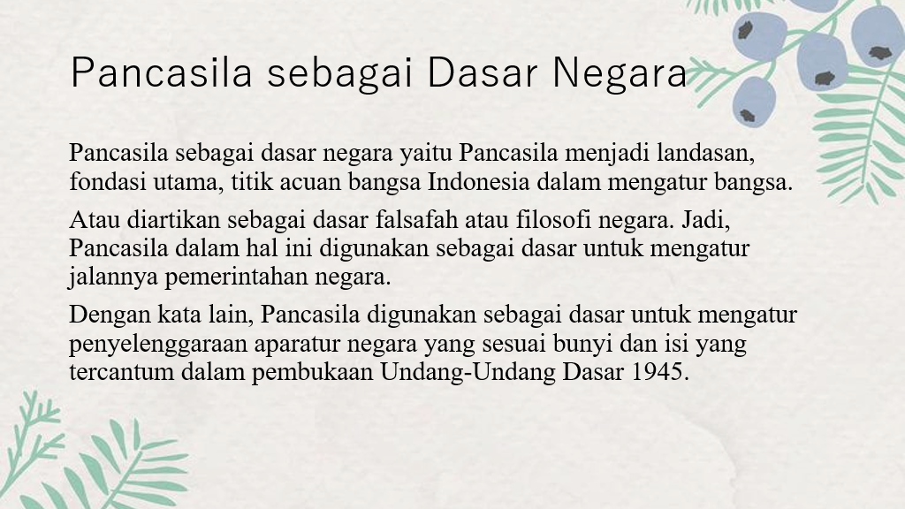

Slide 22
KEDUDUKAN PANCASILA SEBAGAI DASAR NEGARA
1
Sumber tetib hukum tertinggi yang mengatur kehidupan Negara dan masyarakat
2
Pancasila sebagai satu2nya asas dalam kehidupan bernegara dan berpemerintahan
3
Pancasila dijadikan tolok ukur ,parameter, arah dan tujuan dari pembangunan
4
Menciptakan cita-cita hukum bagi hukum dasar Negara,

Slide 23





Penerapan Pancasila sebagai Dasar negara
Menjalankan tugas dan kewajibannya berdasarkan nilai2 Ketuhanan Yang Maha Esa
Mengakui adanya martabat manusia, adil terhadap manusia, dan tidak
lupa untuk bersikap baik dengan lingkungan alam​
Kebijakan yang berasas persatuan yang mencakup seluruh wilayah
Indonesia tanpa melihat suku, ras dan agama
Kedaulatan ada di tangan rakyat dan dilakukan berdasarkan
Undang-Undang Dasar
Option E
Menciptakan keadilan yang mencakup semua bidang kehidupan seperti sosial, ekonomi, ideologi, politik, sosial serta kebudayaan​
​

Slide 24
Materi 5 Penjabaran Nilai-Nilai Pancasila dan Implementasinya

Slide 25
Sila 1
Bangsa Indonesia menyatakan kepercayaan dan ketaqwaan terhadap Tuhan Yang Maha Esa
Mengembangkan sikap hormat menghormati dan menciptakan kerukunan antar pemeluk agama
Tidak memaksakan satu agama dan kepercayaan terhadap Tuhan Yang Maha Esa terhadap orang lain
Ketuhanan Yang Maha Esa
Menjalankan ibadah sesuai dengan agama dan kepercayaannya masing-masing
Presentation Designed
Agama dan kepercayaan terhadap Tuhan Yang Maha Esa adalah menyangkut hubungan pribadi dengan Tuhan YME

Slide 26
Sila 2
Mengakui dan memperlakukan manusia sesuai dengan harkat dan martabatnya sebagai makluk Tuhan YME
Mengakui persamaan derajat, hak dan kewajiban, tanpa membeda2kan suku agama ras dan keturunan
Menjunjung tinggi Nilai-nilai Kemanusian dan gemar melakukan kegiatan kemanusiaan
Kemanusiaan yang Adil dan Beradab
Mengembangkan sikap tidak semena-mena terhadap orang lain
Presentation Designed
Berani membela kebenaran dan keadilan

Slide 27
Sila 3
Mengembangkan rasa cinta terhadap Tanah Air dan Bangsa
Mengakui persamaan derajat, hak dan kewajiban, tanpa membeda2kan suku agama ras dan keturunan
Menjunjung tinggi persatuan atas dasar Bhineka Tunggak Ika
Persatuan Indonesia
Mengembangkan rasa kebanggaan berkebangsaan dan bertanah air Indonesia
Presentation Designed
Memelihara ketertiban dunia berdasarkan kemerdekaan, perdamaian abadi dan keadilan sosial

Slide 28
Sila 4
Setiap warga Negara Indonesia memiliki kedudukan hak dan kewajiban yang sama
Tidak memaksakan kehendak terhadap orang lain
Musyawarah untuk mencapai mufakat dengan semangat kekeluargaan
Kerakyatan yang dipimpin oleh hikmat kebijaksanan dalam permusyawaratan /perwakilan
Menghormati dan menunjung tinggi hasil keputusan yang dicapai sebagai hasil musyawarah
Presentation Designed
Mengutamakan musyawarah dalam setiap pengambilan keputusan

Slide 29
Sila 5
Mengembangkan sikap adil terhadap sesama
Menjaga keseimbangan antra hak dan kewajiban
Melakukan kegiatan dalam rangka mewujudkan kesejahteraan yang merata dan berkeadilan sosial
Keadilan Sosial Bagi Seluruh Rakyat indonesia
Tidak menggunakan hak milik yang bertentangan dan merugikan kepentingan umum
Presentation Designed
Mengembangkan perbuatan yang luhur yang mencerminkan sikap dan suasana kekeluargaan dan kegotong royongan

